Slide 1
Формула турботи Автор проекту: ЛОМАКА Д. Харківський ліцей №141

Slide 2
Так все розпочиналося:
У 2010 році за час проведення благодійної акції “Формула турботи ” навчальними закладами Московського району було зібрано та перераховано до дитячих будинків, шкіл інтернатів, притулку “ Гармонія ”, будинку малюка: коштів для придбання вакцинації проти грипу на суму - 5 845 грн., канцелярських товарів на суму - 5840 грн., дитячої художньої літератури – 63 примірники, іграшок – 1132 шт., квитків на новорічну виставу в МПДЮТ - 20 шт., а також одяг, взуття тощо…

Slide 3
“ Дитячий інтернат №8 ”

Slide 4
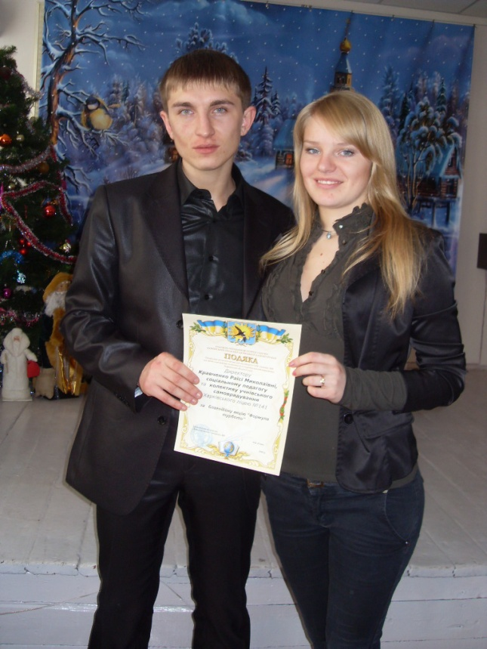
Харківська загальноосвітня школа І-ІІІ ступенів №8 для дітей з наслідками поліомієліту та церебрального паралічу

Slide 5
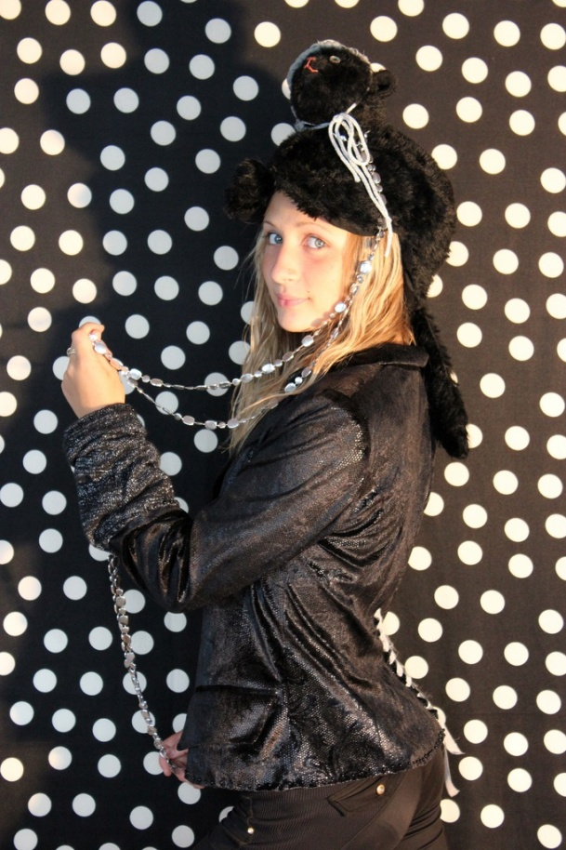
2011 рік Харківський обласний притулок для дітей

Slide 6
4 колекції дизайнерського сценічного одягу було подаровано нашим ліцеєм до притулку

Slide 7
У 2011-2012 навчальному році
Ми плануємо:
провести акцію на міському рівні та допомогти дітям, що кожну мить свого життя невпинно вірять у майбутнє, адже такі страшні хвороби, як рак, лімфогранульоматоз, анемія, гемофілія - не можливо лікувати без сторонньої допомоги та підтримки.
Я пропоную:
організувати збір коштів для Клінічної міської дитячої лікарні №16 (онкологічне відділення), які підуть на придбання необхідного обладнання, ліків, допомоги конкретним дітям, якщо їм необхідна буде термінова фінансова підтримка …

Slide 8
Пам’ятайте!
Допомога хворим дітям ніколи не буває зайвою!

Slide 9
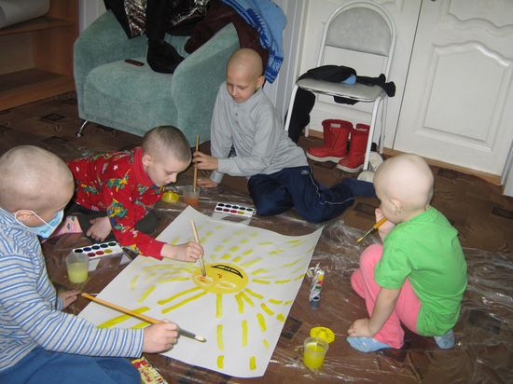
Вони мріють про майбутнє

Slide 10
Їм ще зарано до хоспису!

Slide 11
Давайте разом зробимо, те, що одному не під силу!
Дякую за увагу.

